Slide 1


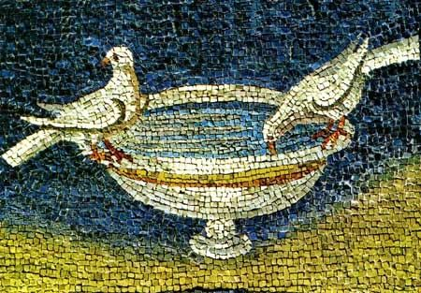
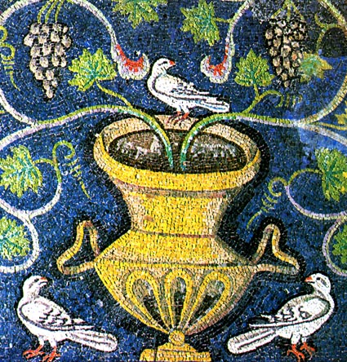
Arte Bizantino
.

Slide 2


Introducción.
El arte bizantino es el primer estilo artístico de la Edad Media.
Su origen se sitúa en el arte romano y el cristianismo.
Tiene intención propagandística, resaltar el poder del emperador y su relación con la iglesia.

Slide 3
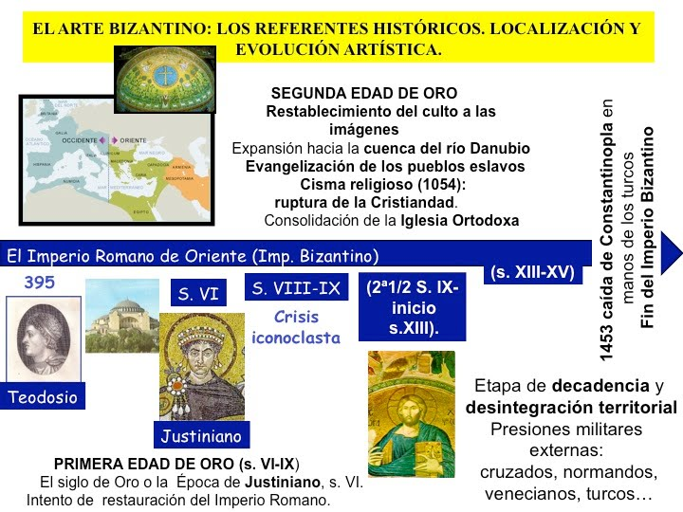

Slide 4
Arte bizantino.
Características generales.
Herencia romana. El arte bizantino hunde sus raíces en el arte romano, no en vano la cultura bizantina es una continuación de la cultura tardorromana.
Como características esenciales debemos destacar:
Religiosidad.
Tendencia el exceso decorativo y al lujo.

Slide 5
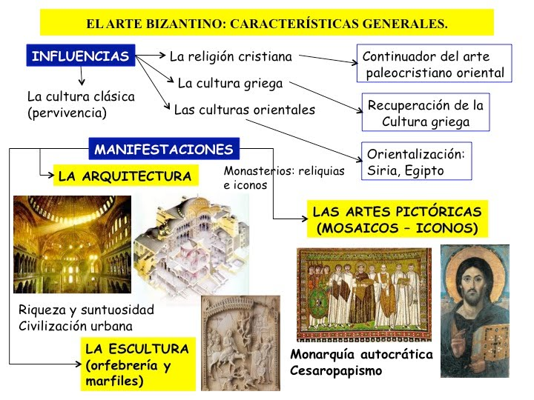

Slide 6
Arquitectura bizantina.
Materiales.
Pobres: ladrillos, argamasa, madera, recubiertos por materiales ricos como el mármol o los mosaicos.
Elementos sustentantes.
Columnas de capitel corintio. Arcos de medio punto.
Cubiertas.
Cúpulas de media esfera sustentadas sobre pechinas.+ Cubiertas a dos aguas.
Plantas de cruz griega, basilical o centralizada.

Slide 7
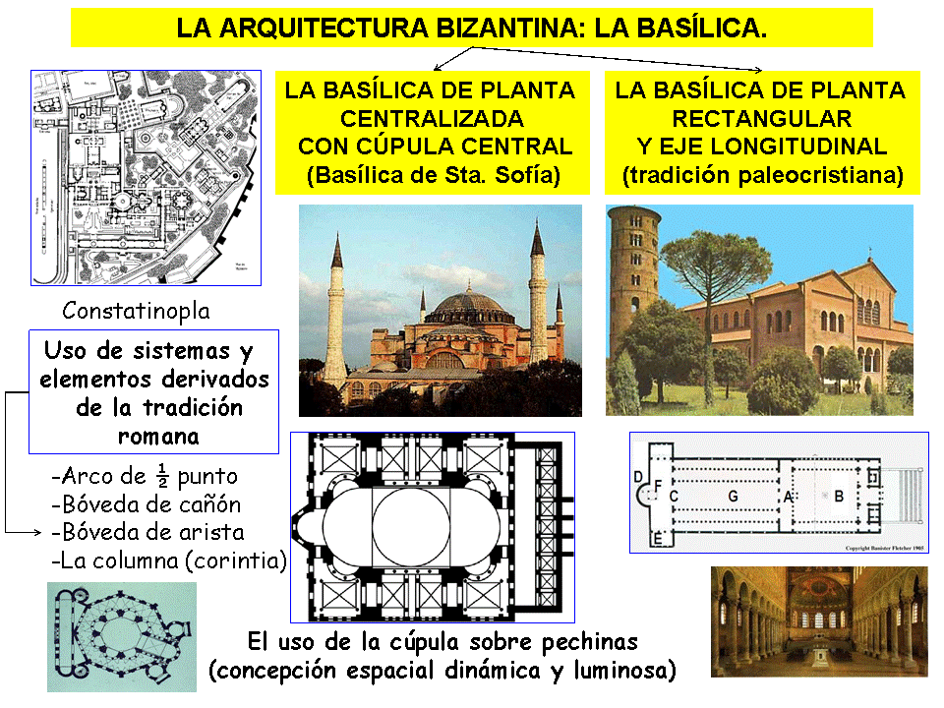

Slide 8

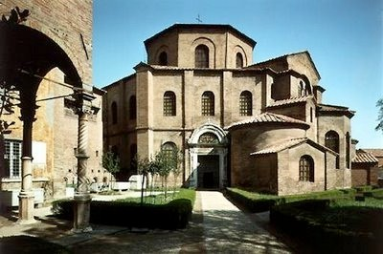
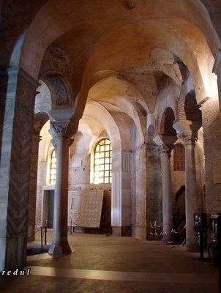
Materiales.
Los bizantinos construían sus edificios, al igual que los romanos, con ladrillos y argamasa, sólo que a diferencia de estos no decoraban el exterior

Slide 9
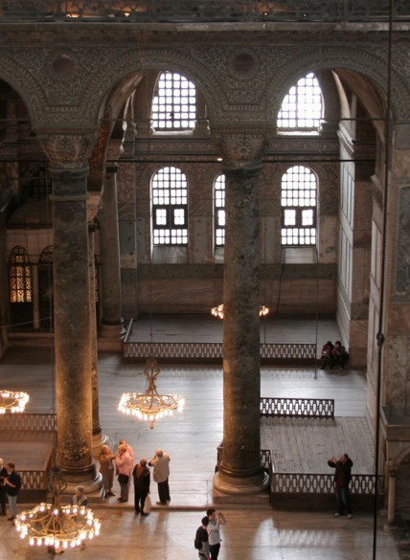
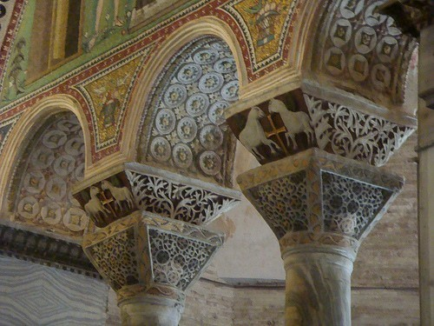
Elementos sustentantes.
Siguiendo la tradición romana los bizantinos descargaran el peso de sus construcciones en grandes columnas y arcos de medio punto.

Slide 10
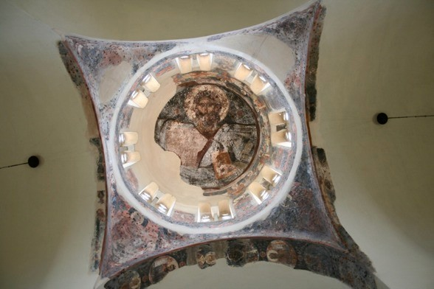
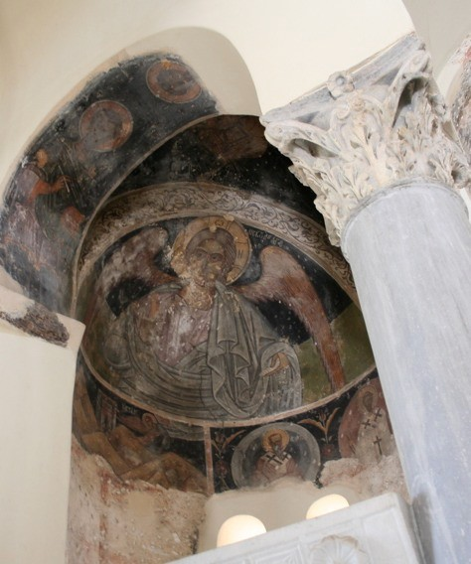
Cubiertas.
La cúpula será una representación del cielo, de la bóveda celeste. La usaran hasta en iglesias de pequeño tamaño como esta de los Santos Apóstoles de Atenas.

Slide 11
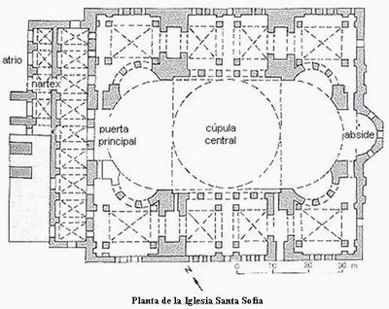
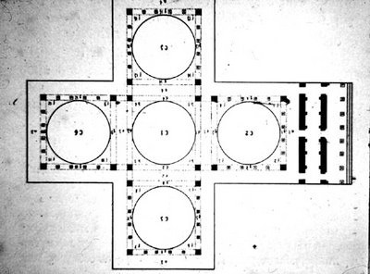
Plantas.
Las plantas de las iglesias bizantinas tendieron a ser centralizadas, tanto de cruz griega como basilicales, esto favoreció obviamente el uso de la cúpula para cubrir los edificios.

Slide 12
Santa Sofía
El edificio más importante del arte bizantino es Santa Sofía, que era la basílica catedral de Constantinopla.
Fue mandada construir por Justiniano a los arquitectos Antemio de Tralles e Isidoro de Mileto, en los años 532 al 537.
Todo el edificio está pensado para sostener la inmensa cúpula que se eleva hasta los 56,6 metros y que tiene 31,7 de diámetro.
Después de la caída de la ciudad en 1453 los turcos la transformaron en mezquita. Desde 1935 no tiene culto y se ha convertido en un museo.

Slide 13
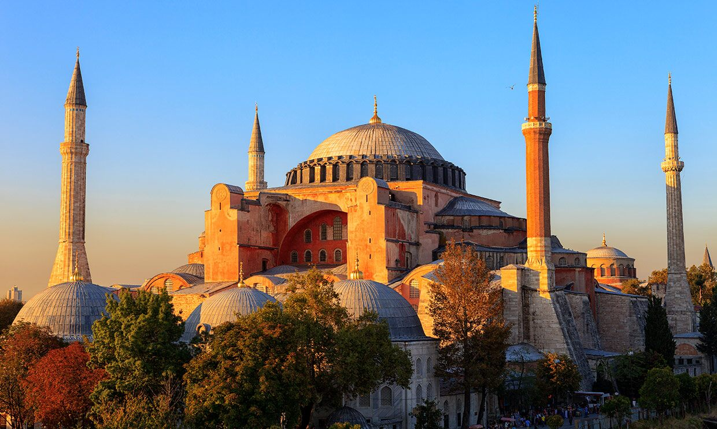
Exterior de Santa Sofía.

Slide 14
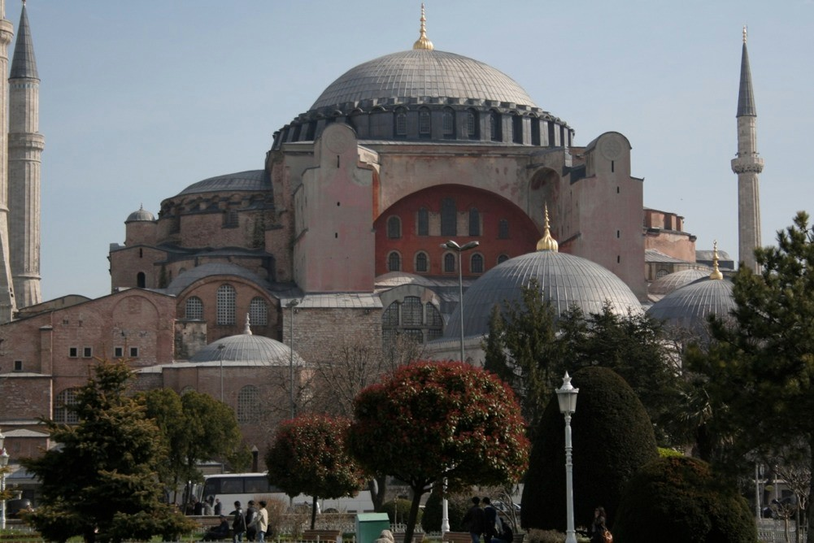

Slide 15
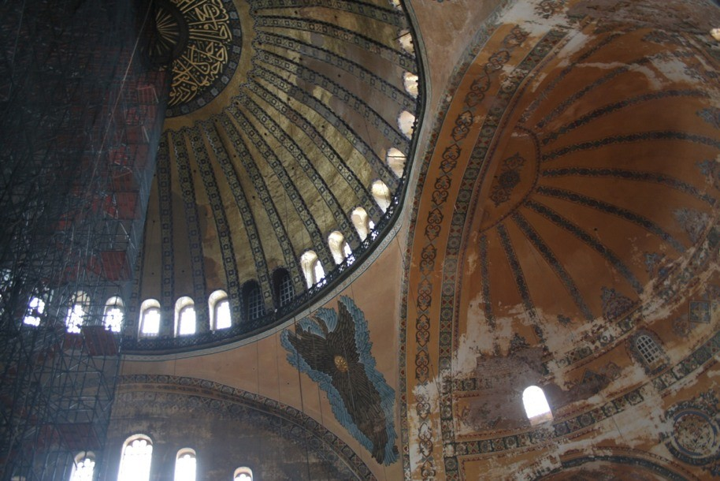
Cúpula.

Slide 16
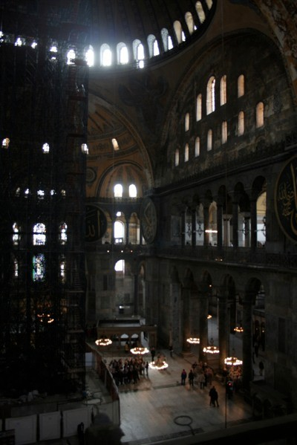
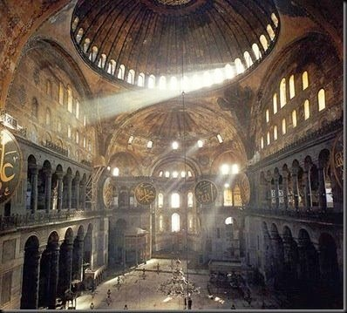
Interior.

Slide 17
Mosaicos.
Los bizantinos destacaron por sus mosaicos.
El mosaico es una técnica artística muy extendido entre los romanos para la decoración de suelos. Los bizantinos hicieron su propia adaptación usándolos, sobre todo, para decorar las paredes y así ocultar la pobreza de los materiales que se usaron.
Una de las características más destacadas de esta técnica es el uso de fondos dorados.
Los temas principales los mosaicos son religiosos o representaciones del poder imperial.
Los más famosos son los de San Vital en Rávena.

Slide 18
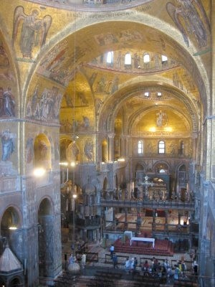
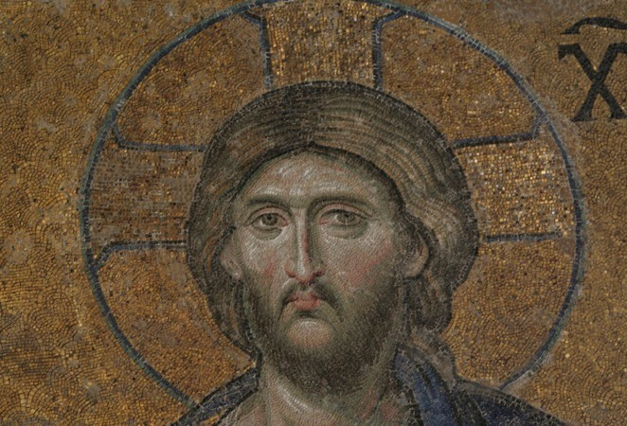
Mosaicos.

Slide 20
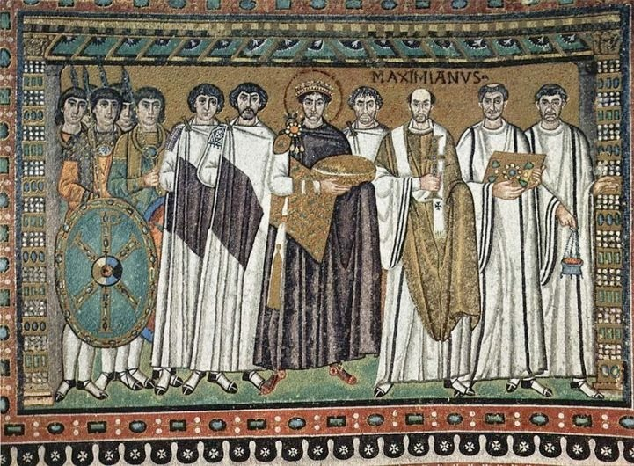
Mosaicos.

Slide 21
